Slide 1

УМОВИ ЕКСТРЕМУМУ ДРУГОГО ПОРЯДКУ
Друга варіація функціоналу. Достатні умови слабкого екстремуму

Slide 2
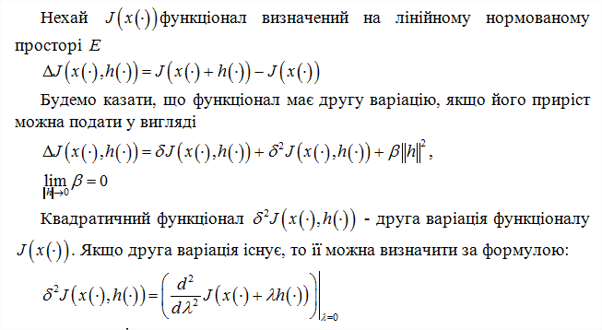
Друга варіація функціонала

Slide 3
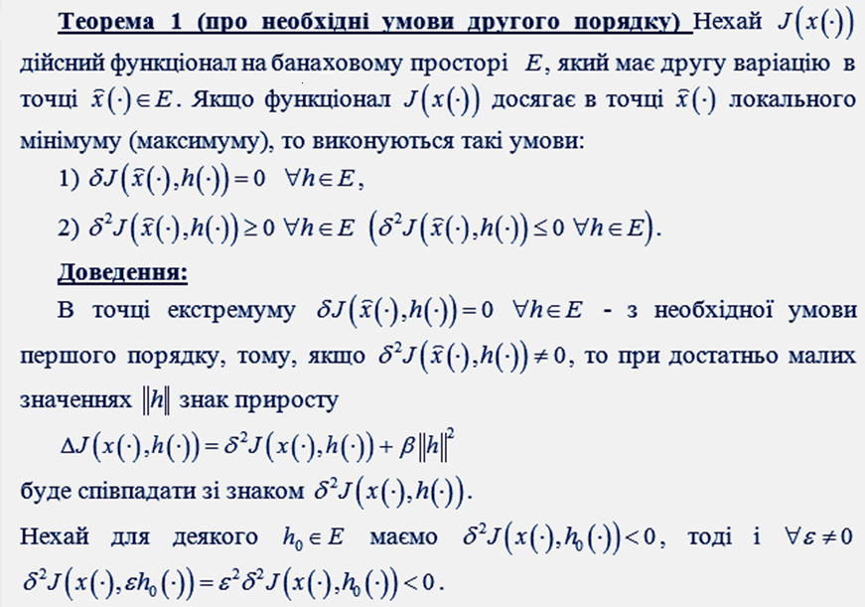
Умови другого порядку

Slide 4

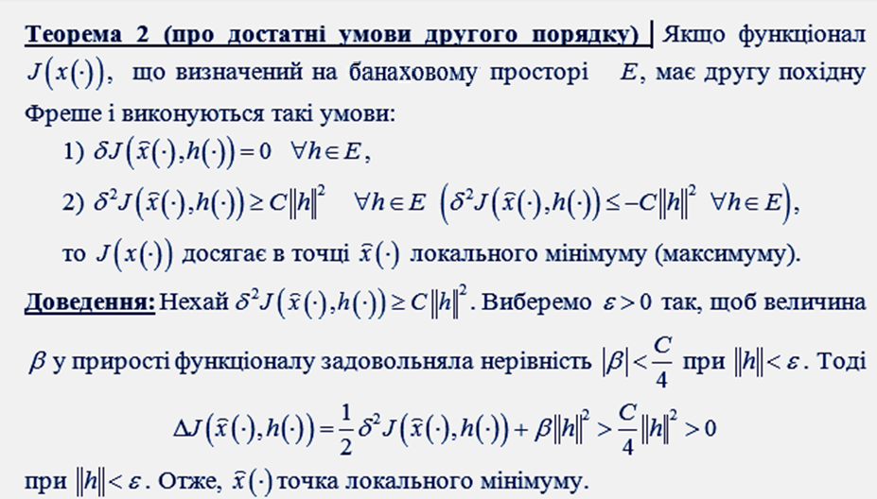
Умови другого порядку

Slide 5
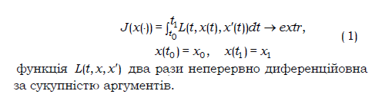
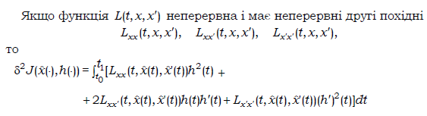
Формула другої варіації. Умова Лежандра

Slide 6
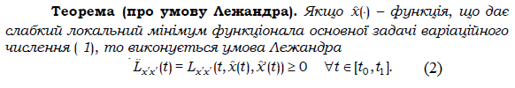
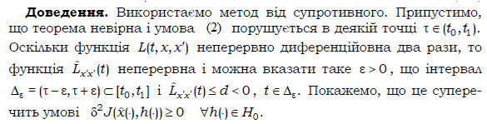
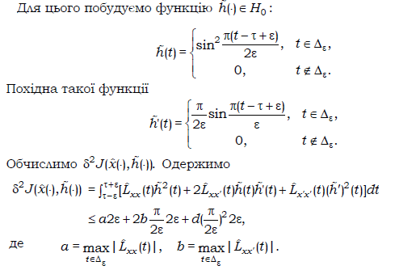
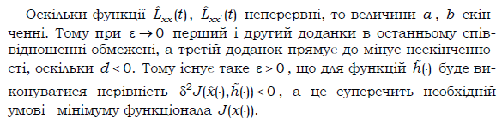
Формула другої варіації. Умова Лежандра

Slide 7
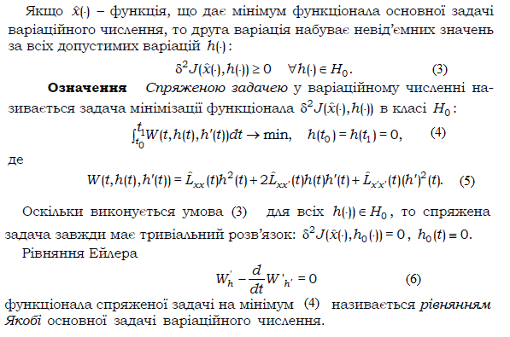
Умова Якобі

Slide 8

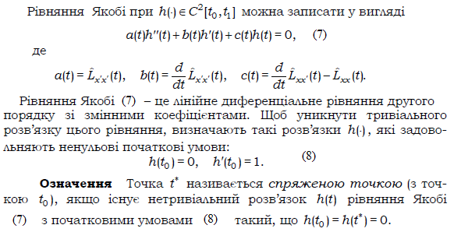
Умова Якобі

Slide 9
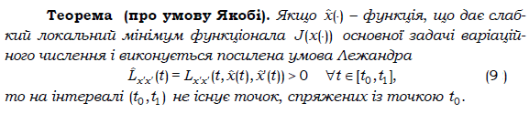
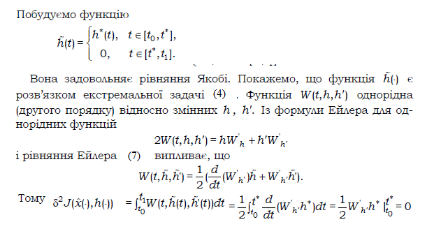
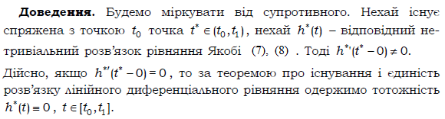
Умова Якобі

Slide 10
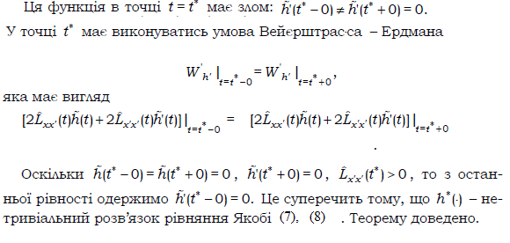
Умова Якобі

Slide 11
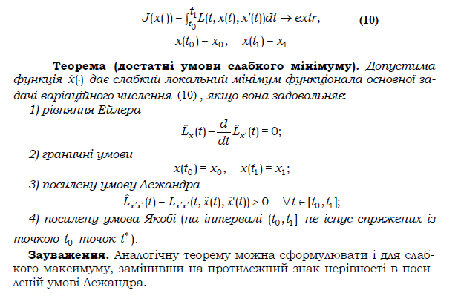
Достатні умови слабкого екстремуму

Slide 12
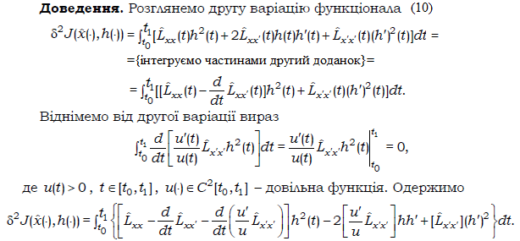

Достатні умови слабкого екстремуму (доведення)

Slide 13
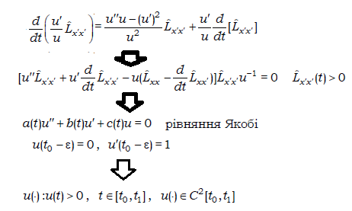

Достатні умови слабкого екстремуму (доведення)

Slide 14
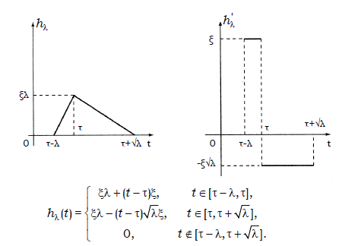
Умова Вейерштрасса. Голкові варіації

Slide 15
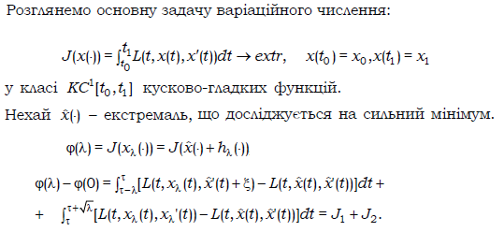
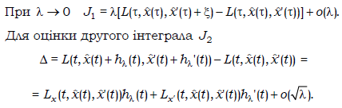
Умова Вейерштрасса. Голкові варіації
(11)
Інтегруємо другий доданок частинами і враховуємо р. Е.-Л.

Slide 16
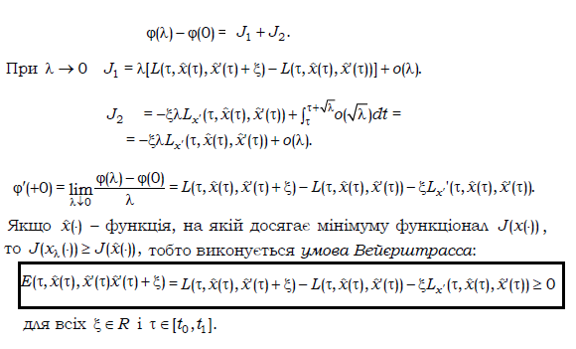
Умова Вейерштрасса. Голкові варіації

Slide 17
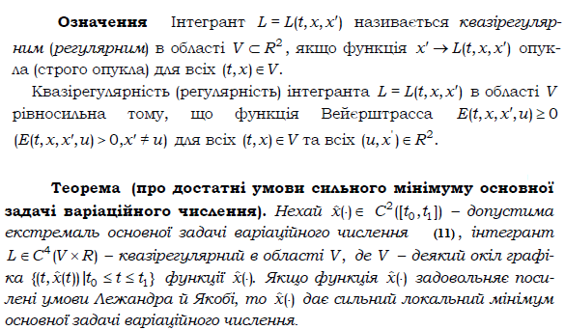
Достатні умови сильного екстремуму

